Slide 1


Información Util Para los Padres
Una Serie eFolleto
Centro de Información de Carreras de Georgia

Slide 2



Información Util Para los Padres
Una serie eFolleto que permite que los padres puedan participar en el proceso de toma de decisiones sobre la carrera del estudiante.
Notes:
Falling pictures
(Intermediate)
To reproduce the picture effects on this slide, do the following:
On the Home tab, in the Slides group, click Layout, and then click Blank.
On the Insert tab, in the Illustrations group, click Picture.
In the Insert Picture dialog box, select a picture, and then click Insert.
Select the picture. Under Picture Tools, on the Format tab, in the bottom right corner of the Size group, click the Size and Position dialog box launcher. In the Size and Position dialog box, on the Size tab, resize or crop the picture as needed so that under Size and rotate, the Height box is set to 2.93” and the Width box is set to 4.41”. Resize the picture under Size and rotate by entering values into the Height and Width boxes. Crop the picture under Crop from by entering values into the Left, Right, Top, and Bottom boxes.
Under Picture Tools, on the Format tab, in the Picture Styles group, click More, and then click Beveled Matte, White (first row, second option from the left).
Under Picture Tools, on the Format tab, in the bottom right corner of the Size group, click the Size and Position dialog box launcher. In the Size and Position dialog box, on the Size tab, under Size and rotate, in the Rotation box, enter 5°.
Under Picture Tools, on the Format tab, in the bottom right corner of the Picture Styles group, click the Format Picture dialog box launcher. In the Format Picture dialog box, in the left pane, click Shadow. In the Shadow pane, click the button next to Presets, and then under Outer click Offset Diagonal Bottom Left (first row, third option from the left). In the Distance box, enter 20 pt.
Drag the picture into the top right corner of the slide.
Select the picture. On the Home tab, in the Clipboard group, click the arrow under Paste, and then click Duplicate.
Drag the second (duplicate) picture to the left middle of the slide.
Select the second picture. Under Picture Tools, on the Format tab, in the bottom right corner of the Size group, click the Size and Position dialog box launcher. In the Size and Position dialog box, on the Size tab, under Size and rotation, in the Rotation box, enter 0°.
Right-click the second picture and click Change Picture.
In the Insert Picture dialog box, select a picture, and then click Insert.
Select the second picture. Under Picture Tools, on the Format tab, in the bottom right corner of the Size group, click the Size and Position dialog box launcher. In the Size and Position dialog box, on the Size tab, resize or crop the picture as needed so that under Size and rotate, the Height box is set to 2.93” and the Width box is set to 4.41”. Resize the picture under Size and rotate by entering values into the Height and Width boxes. Crop the picture under Crop from by entering values into the Left, Right, Top, and Bottom boxes.
Under Picture Tools, on the Format tab, in the bottom right corner of the Picture Styles group, click the Format Picture dialog box launcher. In the Format Picture dialog box, in the left pane, click 3-D Rotation. In the 3-D Rotation pane, click the button next to Presets, under Perspective click Perspective Relaxed (second row, third option from the left), and then do the following:
In the X box, enter 0°.
In the Y box, enter 320°.
In the Z box, enter 10°.
In the Perspective box, enter 80°.
On the Home tab, in the Drawing group, click Arrange, and then click Send to Back.
Select the second picture. On the Home tab, in the Clipboard group, click the arrow under Paste, and then click Duplicate.
Drag the third picture to the bottom right corner of the slide, under the first picture.
Right-click the third picture and click Change Picture. In the Insert Picture dialog box, select a picture, and then click Insert.
Select the third picture. Under Picture Tools, on the Format tab, in the bottom right corner of the Size group, click the Size and Position dialog box launcher. In the Size and Position dialog box, on the Size tab, resize or crop the picture as needed so that under Size and rotate, the Height box is set to 2.93” and the Width box is set to 4.41”. Resize the picture under Size and rotate by entering values into the Height and Width boxes. Crop the picture under Crop from by entering values into the Left, Right, Top, and Bottom boxes.
Under Picture Tools, on the Format tab, in the bottom right corner of the Picture Styles group, click the Format Shape dialog box launcher. In the Format Picture dialog box, in the left pane, click 3-D Rotation. In the 3-D Rotation pane, click the button next to Presets, under Perspective click Perspective Relaxed (second row, third option from the left), and then do the following:
In the X box, enter 0°.
In the Y box, enter 300°.
In the Z box, enter 0°.
In the Perspective box, enter 60°.
On the Home tab, in the Drawing group, click Arrange, and then click Send to Back.
To reproduce the background effects on this slide, do the following:
Right-click the slide background area, and then click Format Background. In the Format Background dialog box, click Fill in the left pane, select Gradient fill in the Fill pane, and then do the following:
In the Type list, select Linear.
Click the button next to Direction, and then click Linear Down (first row, second option from the left).
Under Gradient stops, click Add or Remove until two stops appear in the drop-down list.
Also under Gradient stops, customize the gradient stops that you added as follows:
Select Stop 1 from the list, and then do the following:
In the Stop position box, enter 70%.
Click the button next to Color, and then click Black, Text 1, Lighter 5% (sixth row, second option from the left).
Select Stop 2 from the list, and then do the following:
In the Stop position box, enter 100%.
Click the button next to Color, click More Colors, and then in the Colors dialog box, on the Custom tab, enter values for Red: 87, Green: 78, Blue: 51.

Slide 3
Información Util Para los Padres
Una Serie eFolleto
Hacia la Escuela Intermedia
Hacia la Escuela Secundaria
Ley BRIDGE
Graduación de la Escuela Secundaria
Después de la Escuela Secundaria, ¿qué hay?
Ayuda Económica
Toma de Decisiones de Carreras
Poblaciones Especiales
La serie eFolleto de Información Util Para los Padres está disponible para descargar en inglés y español en www.gcic.peachnet.edu.

Slide 4

Hacia la Escuela Intermedia
Alivie la transición del estudiante a la escuela intermedia con respuestas a preguntas comunes.
La serie eFolleto de Información Util Para los Padres está disponible para descargar en inglés y español en www.gcic.peachnet.edu.

Slide 5
Hacia la Escuela Secundaria
Consiga consejitos y respuestas a las preguntas más frecuentes para preparar a su estudiante para la transición a la escuela secundaria.
La serie eFolleto de Información Util Para los Padres está disponible para descargar en inglés y español en www.gcic.peachnet.edu.

Slide 6

Ley BRIDGE
La Ley BRIDGE de Georgia está diseñada para ayudar a que los estudiantes de las escuelas públicas desde los niveles 6to - 12mo alcancen sus metas profesionales.
Estas actividades particulares que exige el estado para cada nivel están diseñadas para:
Mejorar las tasas de graduación de la escuela secundaria
Mejorar la preparación del estudiante para la educación postsecundaria
Mejorar la preparación del estudiante para las carreras
Involucrar a los estudiantes y sus padres en el proceso de la educación
La serie eFolleto de Información Util Para los Padres está disponible para descargar en inglés y español en www.gcic.peachnet.edu.

Slide 7

Graduación de la Escuela Secundaria
Los estudiantes están deseosos por graduarse de la escuela secundaria y pasar a la próxima etapa de sus vidas. Aprenda sobre los requisitos actuales y futuros de graduación.
La serie eFolleto de Información Util Para los Padres está disponible para descargar en inglés y español en www.gcic.peachnet.edu.

Slide 8
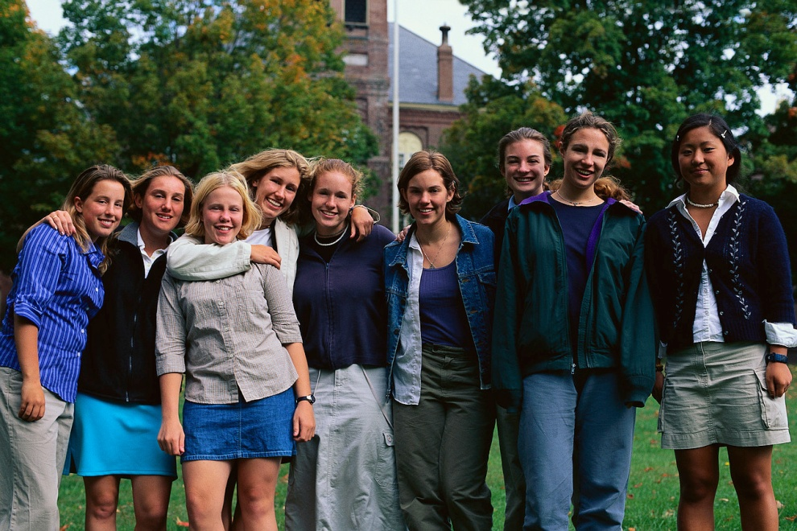
Poblaciones Especiales
Las poblaciones especiales no están limitadas a los estudiantes con discapacidades mentales o físicas, sino que también incluyen a los estudiantes que necesitan orientación y asistencia para poder completar la escuela secundaria.
La serie eFolleto de Información Util Para los Padres está disponible para descargar en inglés y español en www.gcic.peachnet.edu.

Slide 9

Después de la Escuela Secundaria, ¿qué hay?
Explore cinco opciones a considerar después de la escuela secundaria
  Trabajo
  Únase al servicio militar
  Asista a la escuela pos-secundaria
  Programa de Aprendizaje Profesional
  Trabajar de voluntario
La serie eFolleto de Información Util Para los Padres está disponible para descargar en inglés y español en www.gcic.peachnet.edu.

Slide 10

Ayuda Económica
Cada año, millones de estudiantes universitarios solicitan y reciben ayuda económica. El dinero está disponible si sabe dónde buscarlo.
La serie eFolleto de Información Util Para los Padres está disponible para descargar en inglés y español en www.gcic.peachnet.edu.

Slide 11

Toma de Decisiones sobre Carreras
La toma de decisiones sobre las carreras es un proceso de toda la vida. Comienza contigo, con tu concientización sobre el mundo, y tu habilidad de comprender lo que es importante para ti.
Downloadable eBrochure available
in English and Spanish at www.gcic.peachnet.edu

Slide 12

Información Util Para los Padres
La serie eFolleto de Información Util Para los Padres está disponible para descargar en inglés y español en www.gcic.peachnet.edu.
La serie eFolleto de Información Util Para los Padres está disponible para descargar en inglés y español en www.gcic.peachnet.edu.

Slide 13
Información Util Para los Padres
••••••••••••••••••••••••••••••••••
Centro de Información de Carreras de Georgia
••••••••••••••••••••••••••••••••••
www.gcic.peachnet.edu
••••••••••••••••••••••••••••••••••

